Slide 1
Xóa các Driver cũ
Cài đặt Driver kinect mới
Cài đặt OpenNI binaries
Cài đặt OpenNI Compliant Middleware Binaries
Cài đặt OpenNI Compliant Middleware Binaries
Cập nhật file cấu hình XML

Slide 2
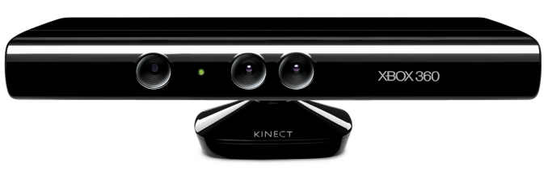

Chương trình
Wait _ Update
OpenNI
Lấy dữ liệu
Kết nối kinect
Cấu hình
Xử lý dữ liệu

Slide 3
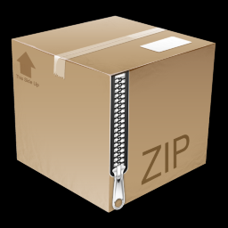
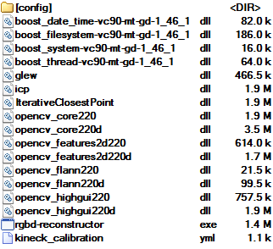

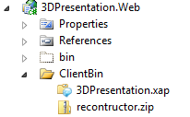

Slide 4




App Silverlight GUI
Server Data
UnZip
Files
Download Files
COM component
Shell Communication
Files andFolders Communication Interface
Files And Folders Client Side

Slide 5

Silverlight App
App C++ Console
RecontructorController
Boost::thread
Boost::filesystem
Files And Folders
Client Side

Slide 6
A
Q
B

Slide 7
z
O
Q
x
M_{x}
M_{y}
p
m_{x}
M
y
m_{y}
m
u
v
C
C
x
y

Slide 8
Image plane
Ray
Mouse Click Position
C
Camera Position

Slide 9
Tạo mô hình 3D vật từ kinect
Thiết kế đối tượng
trong không gian
Trình diễn đối tượng
trong không gian

Slide 10
Tour
Material
Model
ModelManager
Scene
ModelPartition
Effect

Slide 11
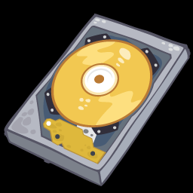
1
2
3
Module tương tác với kinect
Module xử lý dữ liệu đám mây
Module ghép mây

Slide 12
1
RecontructorController
FrameProducer
FrameConsumer
SynchronisedQueue
Boost::thread

Slide 13
2
3DScannerView
COM component
ObjectView
Models
Frame component

Slide 14
3
3DScannerView
FinishedEvent
RotatedEvent
ObjectView
Models
TransitionEvent

Slide 15
TourView
ObjectView
Scene
Model
ObjectView
Babylon Engine
Shader effect

Slide 16
TourDesign
ObjectDesign
ObjectView
RotatedEvent
Scene
Scene – Model Interaction
Model
Reflection Effect Component
Babylon Engine
Shader effect

